Slide 1
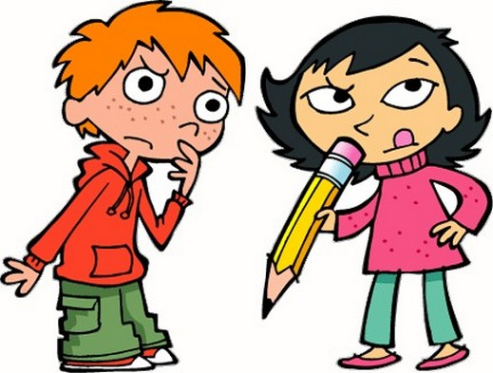
لعبة البازل
من خلال لعبة البازل سنكتشف صورة وعن طريق هذه الصورة سنتوصل إلى عنوان الدرس.

Slide 2
أهداف اللعبة تعليمية:
أن يكتشف الطالب عنوان الدرس بقدراته الذاتية.
أن ينمي الطالب حب الاستطلاع لديه لمعرفة واكتشاف الصورة النهائية للبازل.
أن يستنتج الطالب علاقة عنوان درسنا بالصورة النهائية للعبة البازل.

Slide 3
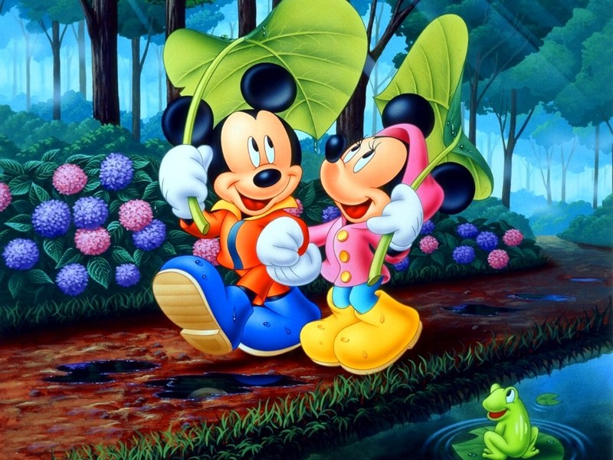
هيا نلعب

Slide 4
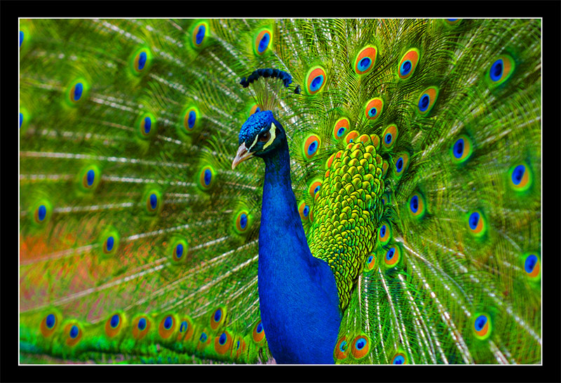
7.من هو العضو المسؤول عن حاسة السمع؟
8.لكي نرى الأشياء من حولنا نستعين بعضو :
1.نحن نرى بواسطة حاسة:
الأذن
الفم
العين
الأذن
السمع
البصر
العين
الجلد
الفم
الأنف
الشم
اللمس
6.الكائنات الحية تستوعب المعلومات من البيئة بواسطة:
9.لنلمس ما يدور حولنا نستعين بعضو
2.نحن نشم الروائح الكريهة وأيضا الطيبة بواسطة حاسة
رائحتها
جلدها
الجلد
الفم
السمع
البصر
حركات جسمها
حواسها
الأنف
العين
الشم
اللمس
5.الحواس الخمس تعتبر:
4.بواسطة الجلد نستوعب:
3.بواسطة الأنف نستوعب:
الملمس
المناظر
الأشكال
الأصوات
وسيلة للاتصال
وسيلة للعب
الأطعمة
الأصوات
الأحجام
الروائح
وسيلة للكلام
وسيلة للتعلم

Slide 5
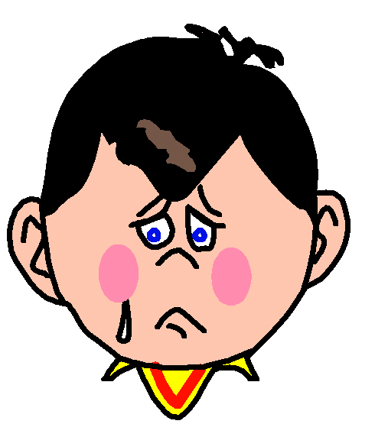
حاول مرة أخرى
العودة إلى السؤال

Slide 6
7.من هو العضو المسؤول عن حاسة السمع؟
8.لكي نرى الأشياء من حولنا نستعين بعضو :
الأذن
الفم
العين
الأذن
العين
الجلد
الفم
الأنف
6.الكائنات الحية تستوعب المعلومات من البيئة بواسطة:
9.لنلمس ما يدور حولنا نستعين بعضو
2.نحن نشم الروائح الكريهة وأيضا الطيبة بواسطة حاسة
رائحتها
جلدها
الجلد
الفم
السمع
البصر
حركات جسمها
حواسها
الأنف
العين
الشم
اللمس
5.الحواس الخمس تعتبر:
4.بواسطة الجلد نستوعب:
3.بواسطة الأنف نستوعب:
الملمس
المناظر
الأشكال
الأصوات
وسيلة للاتصال
وسيلة للعب
الأطعمة
الأصوات
الأحجام
الروائح
وسيلة للكلام
وسيلة للتعلم

Slide 7
حاول مرة أخرى
العودة إلى السؤال

Slide 8
7.من هو العضو المسؤول عن حاسة السمع؟
8.لكي نرى الأشياء من حولنا نستعين بعضو :
الأذن
الفم
العين
الأذن
العين
الجلد
الفم
الأنف
6.الكائنات الحية تستوعب المعلومات من البيئة بواسطة:
بواسطة الأذن نستوعب:
رائحتها
جلدها
الأشكال
الأصوات
حركات جسمها
حواسها
المناظر
الألوان
5.الحواس الخمس تعتبر:
4.بواسطة الجلد نستوعب:
3.بواسطة الأنف نستوعب:
الملمس
المناظر
الأشكال
الأصوات
وسيلة للاتصال
وسيلة للعب
الأطعمة
الأصوات
الأحجام
الروائح
وسيلة للكلام
وسيلة للتعلم

Slide 9
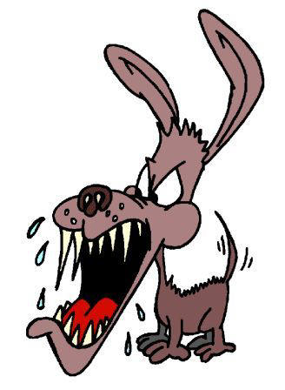
إجابة خاطئة
العودة إلى السؤال

Slide 10
7.من هو العضو المسؤول عن حاسة السمع؟
8.لكي نرى الأشياء من حولنا نستعين بعضو :
الأذن
الفم
العين
الأذن
العين
الجلد
الفم
الأنف
6.الكائنات الحية تستوعب المعلومات من البيئة بواسطة:
بواسطة الأذن نستوعب:
رائحتها
جلدها
الأشكال
الأصوات
حركات جسمها
حواسها
المناظر
الألوان
5.الحواس الخمس تعتبر:
4.بواسطة الجلد نستوعب:
الملمس
المناظر
وسيلة للاتصال
وسيلة للعب
وسيلة للكلام
وسيلة للتعلم
الأطعمة
الأصوات

Slide 11
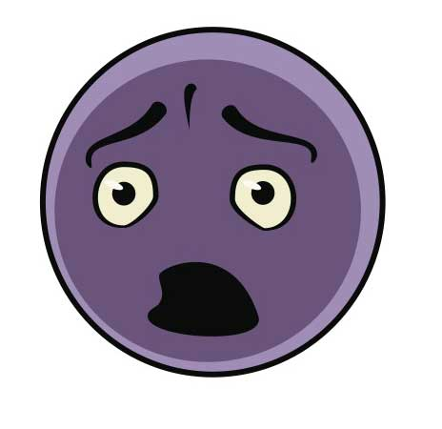
إجابة خاطئة
العودة إلى السؤال

Slide 12
7.من هو العضو المسؤول عن حاسة السمع؟
8.لكي نرى الأشياء من حولنا نستعين بعضو :
الأذن
الفم
العين
الأذن
العين
الجلد
الفم
الأنف
6.الكائنات الحية تستوعب المعلومات من البيئة بواسطة:
بواسطة الأذن نستوعب:
رائحتها
جلدها
الأشكال
الأصوات
حركات جسمها
حواسها
المناظر
الألوان
5.الحواس الخمس تعتبر:
وسيلة للاتصال
وسيلة للعب
وسيلة للكلام
وسيلة للتعلم

Slide 13
إجابة خاطئة
العودة إلى السؤال

Slide 14
7.من هو العضو المسؤول عن حاسة السمع؟
8.لكي نرى الأشياء من حولنا نستعين بعضو :
الأذن
الفم
العين
الأذن
العين
الجلد
الفم
الأنف
6.الكائنات الحية تستوعب المعلومات من البيئة بواسطة:
بواسطة الأذن نستوعب:
رائحتها
جلدها
الأشكال
الأصوات
حركات جسمها
حواسها
المناظر
الألوان

Slide 15
إجابة
خاطئة
العودة إلى السؤال

Slide 16
7.من هو العضو المسؤول عن حاسة السمع؟
8.لكي نرى الأشياء من حولنا نستعين بعضو :
الأذن
الفم
العين
الأذن
العين
الجلد
الفم
الأنف
بواسطة الأذن نستوعب:
الأشكال
الأصوات
المناظر
الألوان

Slide 17
العودة إلى السؤال

Slide 18
8.لكي نرى الأشياء من حولنا نستعين بعضو :
العين
الأذن
الفم
الأنف
بواسطة الأذن نستوعب:
الأشكال
الأصوات
المناظر
الألوان

Slide 20
بواسطة الأذن نستوعب:
الأشكال
الأصوات
المناظر
الألوان

Slide 21
حاول مرة أخرى
العودة إلى السؤال

Slide 22
من يريد أن يصف ماذا يرى في الصورة؟

Slide 23
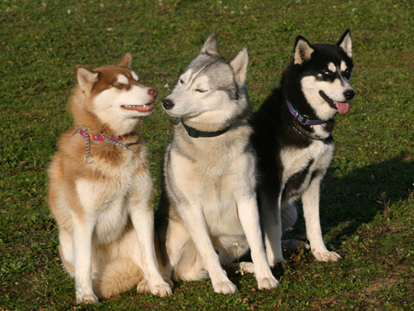
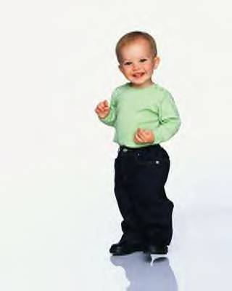
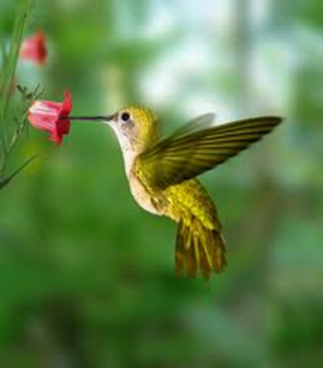
من هُنا نستنتج أن :
* الكائنات الحية تستقبل معلومات من البيئة. (تعلمنا عنه في الدرس السابق).
* الكائنات الحية تُرسل معلومات للبيئة.

Slide 24
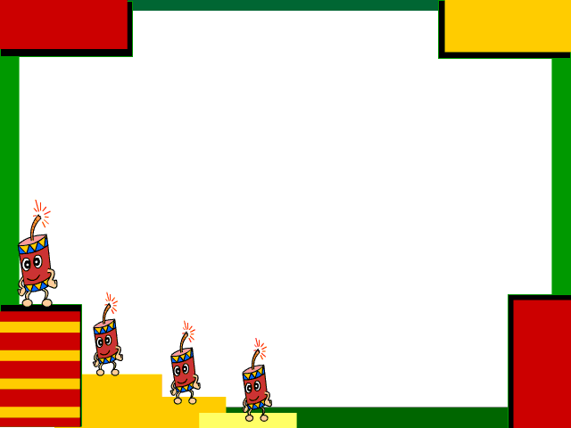
* الاتصال هو علامة حياة!
الكائنات الحية تستقبل وترسل معلومات.
* الكائنات الحية تجري اتصالاً
http://www.youtube.com/watch?v=1b_zy7D5Fjw

Slide 25
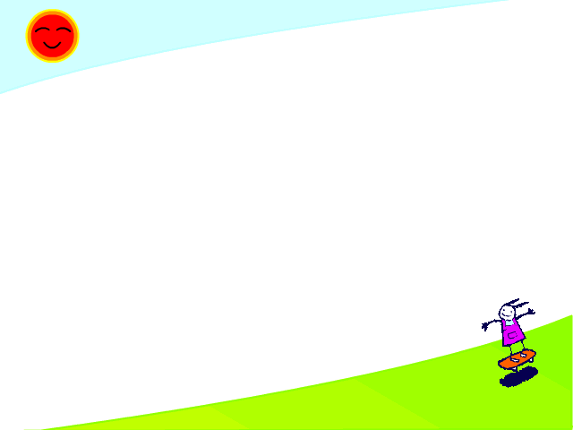
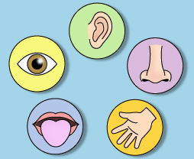
الكائنات الحية تستقبل معلومات من البيئة بواسطة الحواس الخمس

Slide 26
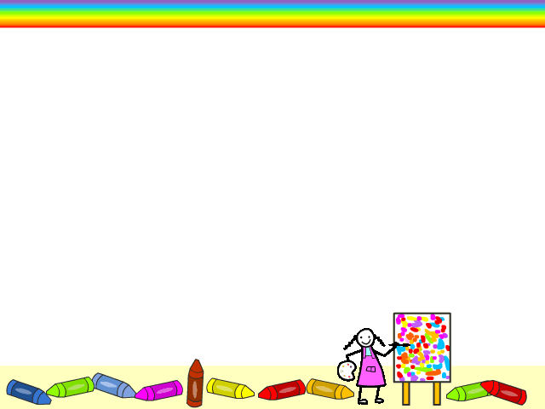
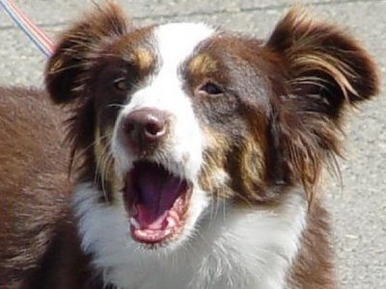
* الكائنات الحية ترسل معلومات إلى البيئة بواسطة:
الصوت مثل نباح الكلب

Slide 27
http://youtu.be/S5-D0f6nHSQ

Slide 28
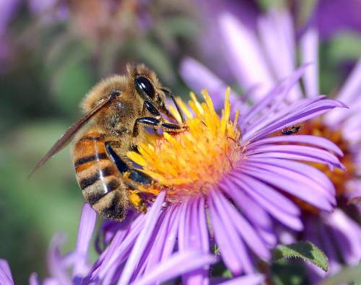
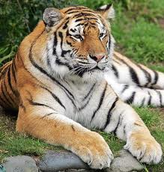
* الكائنات الحية ترسل معلومات إلى البيئة بواسطة:
الرائحة مثل الأزهار تجذب الحشرات.
إفراز روائح مثل النمر لمعرفة الآخرين بمنطقته.

Slide 29
http://www.youtube.com/watch?v=BY0C2oIPF0M

Slide 30
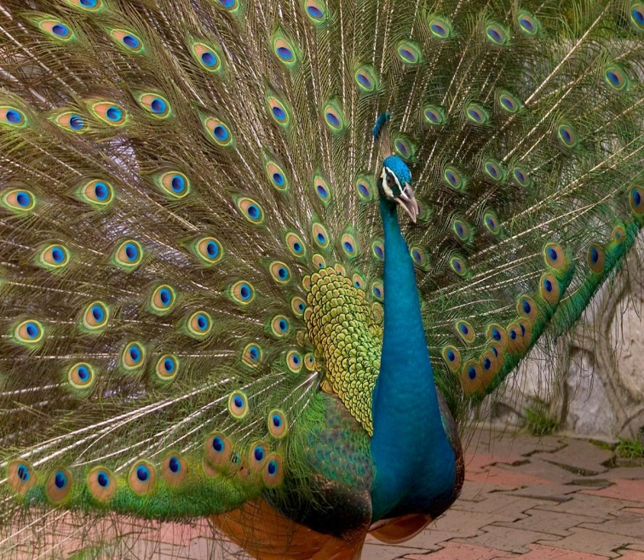
* الكائنات الحية ترسل معلومات إلى البيئة بواسطة:
الألوان وحركات الجسم مثل الطاووس لجذب الأنثى.

Slide 31
http://youtu.be/6SlgpOzWuFU

Slide 32
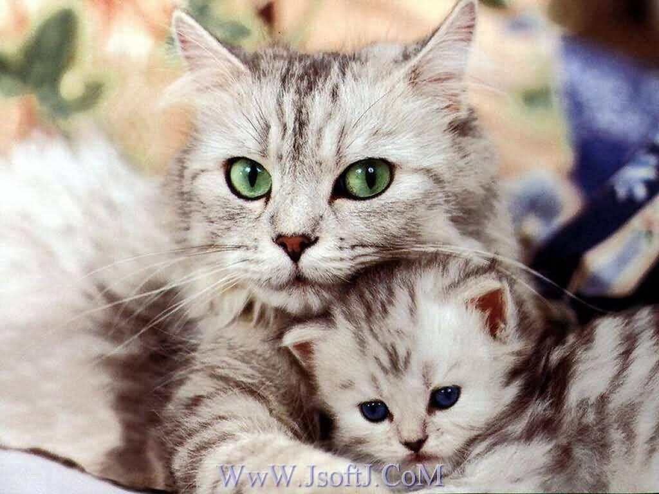
* الكائنات الحية ترسل معلومات إلى البيئة بواسطة:
الاتصال بواسطة ملمس الجسم مثل القطة تلحس جِرائها .

Slide 33
الاتصال بواسطة ملمس الجسم ( جرو الأسد والنمر يلعبون).
http://youtu.be/t9je3P-_NmU

Slide 34
الاتصال هو علامة حياة وهو ضروري للكائنات الحية بواسطته:
*) تستطيع الكائنات الحية الحصول على الغذاء والماء.
*) تستطيع الكائنات الحية الدفاع عن نفسها .
*) تستطيع الكائنات الحية إيجاد مأوى.
*) البحث عن شريك حياة.

Slide 35
هيا ننظم المعلومات في بطاقات*الاتصال بين الكائنات الحية*.

Slide 36
مثال :الكلب ينبح على كلب آخر
هكذا يُرسِل معلومات:
”ابتعد من هنا!“
من يرسل المعلومات ؟
من يستقبل المعلومات؟
بأي طريقة يرسل الكائن الحي المعلومات؟أحيطوا بدائرة:
حركات الجسم،الروائح،الألوان،الأصوات،ملمس الجسم.
ما هي وظيفة الاتصال؟
أحيطوا بدائرة:للحصول على الغذاء،للدفاع،للتكاثر،لإيجاد مأوى.

Slide 37
الأزهار تبعث رائحة.
هكذا تُرسل النباتات معلومات للحشرات:
”يوجد لدينا غذاء“.
من يرسل المعلومات ؟
من يستقبل المعلومات؟
بأي طريقة يرسل الكائن الحي المعلومات؟أحيطوا بدائرة:
حركات الجسم،الروائح،الألوان،الأصوات،ملمس الجسم.
ما هي وظيفة الاتصال؟
أحيطوا بدائرة:للحصول على الغذاء،للدفاع،للتكاثر،لإيجاد مأوى.

Slide 38
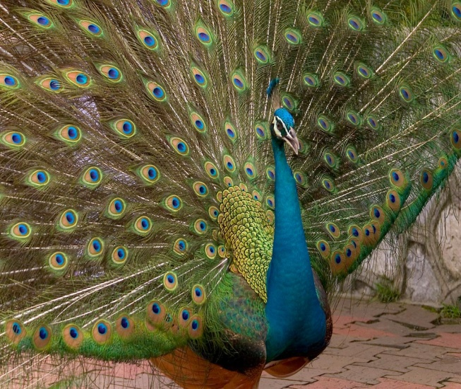
الطاووس يفرش ذنبه الملوَن.
هكذا يُرسِل معلومات للأنثى:
”يجدر بك أن تختاريني!“
من يرسل المعلومات ؟
من يستقبل المعلومات؟
بأي طريقة يرسل الكائن الحي المعلومات؟أحيطوا بدائرة:
حركات الجسم،الروائح،الألوان،الأصوات،ملمس الجسم.
ما هي وظيفة الاتصال؟
أحيطوا بدائرة:للحصول على الغذاء،للدفاع،للتكاثر،لإيجاد مأوى.

Slide 39
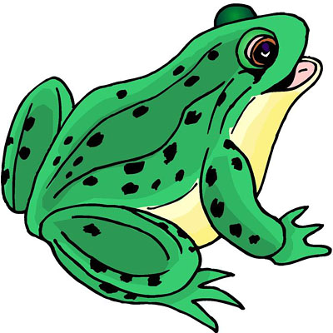
ذكور الضفادع تنق.
هكذا ترسل معلومات لذكور أخرى:
*لا تقتربوا من الإناث!المنطقة لنا!
من يرسل المعلومات ؟
من يستقبل المعلومات؟
بأي طريقة يرسل الكائن الحي المعلومات؟أحيطوا بدائرة:
حركات الجسم،الروائح،الألوان،الأصوات،ملمس الجسم.
ما هي وظيفة الاتصال؟
أحيطوا بدائرة:للحصول على الغذاء،للدفاع،للتكاثر،لإيجاد مأوى.

Slide 40
النمر يفرز مواد ذات رائحة للبيئة.
هكذا يرسل معلومات :*اذهبوا من هنا!هذه المنطقة لي!*
من يرسل المعلومات ؟
من يستقبل المعلومات؟
بأي طريقة يرسل الكائن الحي المعلومات؟أحيطوا بدائرة:
حركات الجسم،الروائح،الألوان،الأصوات،ملمس الجسم.
ما هي وظيفة الاتصال؟
أحيطوا بدائرة:للحصول على الغذاء،للدفاع،للتكاثر،لإيجاد مأوى.

Slide 41
القطة تلحس الجراء.
هكذا ترسل معلومات للجراء:
*أنا أحافظ عليكم!*.
من يرسل المعلومات ؟
من يستقبل المعلومات؟
بأي طريقة يرسل الكائن الحي المعلومات؟أحيطوا بدائرة:
حركات الجسم،الروائح،الألوان،الأصوات،ملمس الجسم.
ما هي وظيفة الاتصال؟
أحيطوا بدائرة:للحصول على الغذاء،للدفاع،للتكاثر،لإيجاد مأوى.

Slide 42
إلى اللقاء يا حلوين

